Slide 1
«Павлодар қаласының № 26 жалпы орта білім беру мектебі» ММ
Қазақ тілі мен әдебиеті мұғалімі:
Бейсенқызы Айгерім

Slide 2
Қазақ тілі 5-сынып

Slide 3
Бүгінгі сабақта:
Массагеттер мен парсылар арасындағы соғыс туралы білесіздер.
Тыңдаған мәтіннің негізгі мазмұнын түсінесіздер және ақпараттың ретін анықтайсыздар.

Slide 4
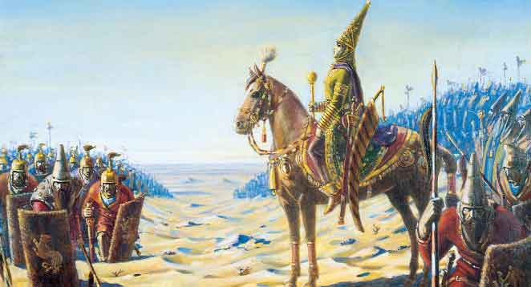
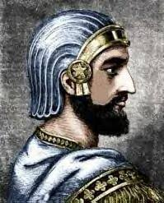
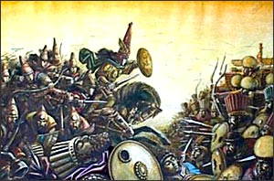
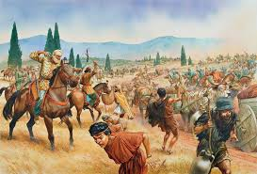
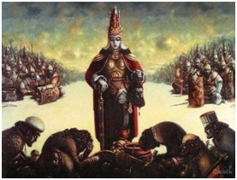
Суретте кімдер бейнеленген?

Slide 5
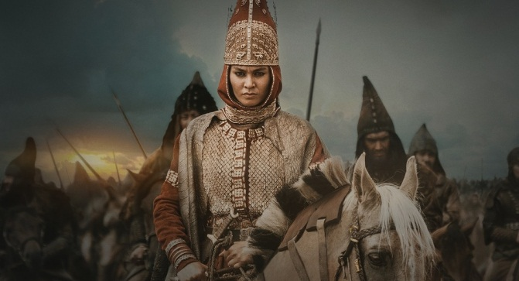
АҢЫЗ ПАТШАЙЫМ

Slide 6
https://www.youtube.com/watch?v=DML1MwqeH0E

Slide 7
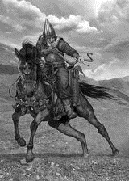
Жаңа сөздер:
Көпір
Кедергілерден өту үшін салынатын кұрылыс
Мысалы: Кир патша даридан өту үшін көпір салғызды
Жаушы
Соғыс хабаршысы
Мысалы: Тұмар патшайым Кирге арнайы Жаушыдан хабар жіберді

Slide 8
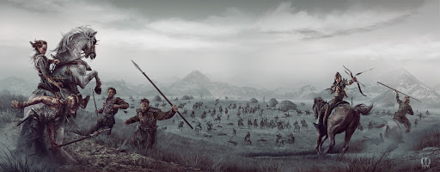
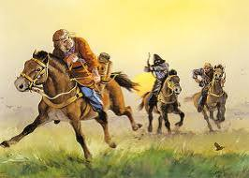
Тұтқындау
Қамауға алу
Мысалы:
Кир патша Тұмар патшайымның ұлын тұтқында ұстады
Шегіну
Соғыс кезінде қарсылас жақтан жеңіліс тапқан жағдайда, артқа шегіну әскери шарасы
Мысалы:
Соғыс кезінде Кир патша әскерін аман сақтап қалу үшін артқа шегінді

Slide 9
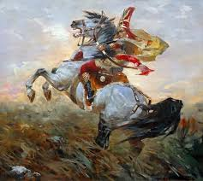
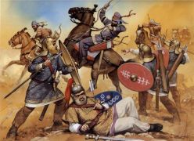
Сақ даласын жаулап алуға келген парсылардың әр қадамын біліп отырған Тұмар оладың дариядан өту үшін көпір салғалы жатқанын естиді. Ол Кирге арнайы жаушы жіберіп: «Мадилардың патшасы! Ниетіңнен қайт. Бәрібір соғыспай қоймаймын десең, көпір салып, уақыт өткізіп, әуре болма! Дарияның бер жақ бетіне шығып соғысамын десең, біз үш күншілік жерге шегініп, жол ашайық. Дарияның ар жағында соғысамын десең – үш күншілік жерге шегін. «Қалауыңа қарай өзің шеш!», дейді.
Кир патша Тұмарды соғысуға шақырады. Массагеттер уәделерінде тұрып, үш күншілік жерге шегінеді. Олар кеткеннен кейін Кир бүкіл әскерін дарияның арғы бетіне өткізеді. Массагеттердің шабылдаушы тобын алдап қолға түсіріп, түгел өлтіреді. Осы шабуылшы топтың басшысы, Тұмардын ұлы – Спаргапты (Спаргапис) тұтқындайды.

Slide 10
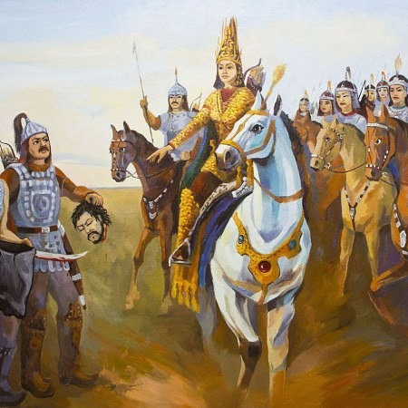
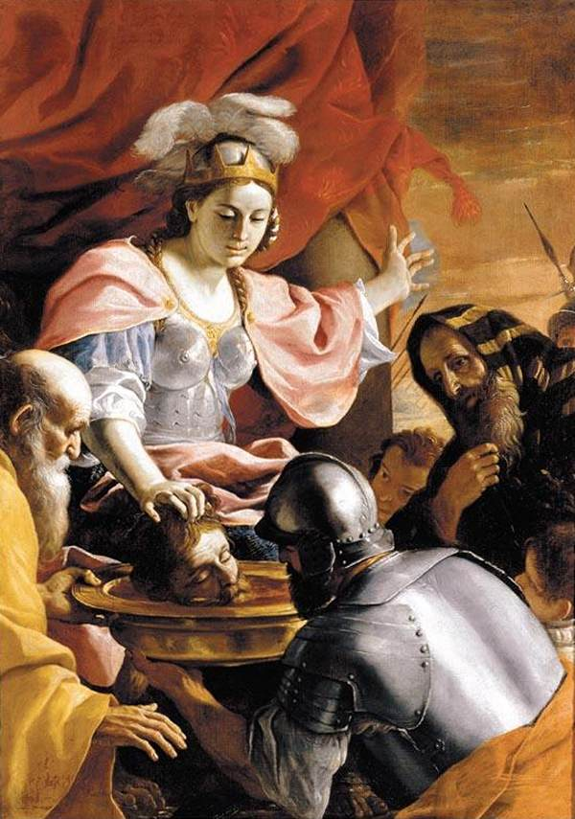
Сүйікті ұлы мен жауынгері туралы хабар алған Тұмар Кирге жаушы жіберіп, оған өзінің соңғы сөзін жеткізеді: «Қанқұмар Кир! Сен менің ұлымды ашық айқаста қару құдіретімен жеңген жоқсың. Шарап ішкізіп, алдап, тұтқын еттің. Ұлымды өзіме қайтарып бермесең, адам қанын сусының қанғанша ішкіземін!»
Кир өзінің шайқасатынын айтып, Тұмардың жаушысын кері қайтарады. Тұтқынға түскен Тұмардың ұлы намысқа шыдай алмай, өзін өзі өлтіреді. Ақырында массагеттер парсылардың әскерін түгел дерлік жояды. Кирдің өзі де жауынгерлерімен бірге айқас алаңында қаза табады. Аңыз бойынша, Тұмар шайқас аяқталған соң, сарбаздарына Кир патшаның денесін тапқызып, басын кестіріп, қан толтырылған мескеге салып, месті парсы еліне беріп жібереді.

Slide 11
1-тапсырма
Мәтін бойынша ақпаратты ретімен қойыңыз.
Кир патша Тұмарды соғысуға шақырады. Массагеттердің шабылдаушы тобын алдап қолға түсіріп, түгел өлтіреді. Тұмардың ұлы Спаргапты тұтқындайды. Кейін Спаргап өзін-өзі өлтіреді.
Бейбіт өмірді қалайтын патшайым парсы патшасы Кирді келісімге шақырады.
Сақ даласын жаулап алуға келген парсылардың әр қадамын біліп отырған Тұмар оладың дариядан өту үшін көпір салғалы жатқанын естиді.
Шайқас соңында массагеттер парсылардың әскерін жояды.
Кирдің өзі де жауынгерлерімен бірге айқас алаңында қаза табады.

Slide 12
Жауабы:
Сақ даласын жаулап алуға келген парсылардың әр қадамын біліп отырған Тұмар оладың дариядан өту үшін көпір салғалы жатқанын естиді.
Бейбіт өмірді қалайтын патшайым парсы патшасы Кирді келісімге шақырады.
Тұмар патшайым Кирге жаушы жіберіп, ниетінен қайтуын сұрайды.
Кир патша Тұмарды соғысуға шақырады. Массагеттердің шабылдаушы тобын алдап қолға түсіріп, түгел өлтіреді. Тұмардың ұлы Спаргапты тұтқындайды. Кейін Спаргап өзін-өзі өлтіреді.
Шайқас соңында массагеттер парсылардың әскерін жояды.
Кирдің өзі де жауынгерлерімен бірге айқас алаңында қаза табады.

Slide 13
2-тапсырма
Берілген сөздерді анықтамаларымен сәйкестендіріңіз.
1 | Көпір | Соғыс кезінде қарсылас жақтан жеңіліс тапқан жағдайда, артқа шегіну әскери шарасы
2 | Жаушы | Қамауға алу
3 | Тұтқындау | Кедергілерден өту үшін салынатын кұрылыс
4 | Шегіну | Соғыс хабаршысы

Slide 14
Жауабы:
1 | Көпір | Кедергілерден өту үшін салынатын кұрылыс
2 | Жаушы | Соғыс хабаршысы
3 | Тұтқындау | Қамауға алу
4 | Шегіну | Соғыс кезінде қарсылас жақтан жеңіліс тапқан жағдайда, артқа шегіну әскери шарасы

Slide 15
3-тапсырма
Тест сұрақтарына жауап беріңіз
1. Сақ даласын жаулап алуды көздеген парсы патшасы Кир дариядан өту үшін қандай құрылыс түрін салды?
А. Қорған
Ә. Көпір
Б. Ескерткіш
2. Кир патшаның тұтқынына түскен Тұмар патшайым ұлының есімін табыңыз.
А. Арақс
Ә. Дарий
Б. Спаргап
3. Жаугершілік заманда соғыс хабаршысын қалай атаған?
А. Жаушы
Ә. Әскер
Б. Жауынгер
4. Соғыс кезінде қарсылас жақтан жеңіліс тапқан жағдайда, артқа шегіну әскери шарасы қалай аталады?
А. Тұтқындау
Ә. Шайқас
Б. Шегіну

Slide 16
Жауабы:
1. Сақ даласын жаулап алуды көздеген парсы патшасы Кир дариядан өту үшін қандай құрылыс түрін салды?
А. Қорған
Ә. Көпір
Б. Ескерткіш
2. Кир патшаның тұтқынына түскен Тұмар патшайым ұлының есімін табыңыз.
А. Арақс
Ә. Дарий
Б. Спаргап
3. Жаугершілік заманда соғыс хабаршысын қалай атаған?
А. Жаушы
Ә. Әскер
Б. Жауынгер
4. Соғыс кезінде қарсылас жақтан жеңіліс тапқан жағдайда, артқа шегіну әскери шарасы қалай аталады?
А. Тұтқындау
Ә. Шайқас
Б. Шегіну

Slide 17
Қорытынды
Тыңдаған мәтіннің негізгі мазмұнын түсіндіңіздер және ақпараттың ретін анықтадыңыздар.
Мәтіндегі жаңа сөздердің мағынасын ажыраттыңыздар.

